Slide 1
Campus Réno
Lieu et date de l’intervention

Slide 2
En quelques mots
Qu’est ce que France Rénov?

Slide 3
En quelques mots
Qu’est ce que France Rénov?
Un réseau national
Service public
Conseil pour les pros
Conseil neutre et gratuit pour vos clients

Slide 4
En quelques mots
Qu’est-ce que France Rénov?
France Rénov accompagne les particuliers dans leurs projets de travaux, avec
un objectif de rénovation globale.
Lors des chantiers, France Rénov’ soutient financièrement les travaux via MaPrimeRénov’.
C’est aussi un dispositif au
service des professionnels.

Slide 5
A quoi ça peut vous servir ?
Quel rapport entre
cette image et votre métier?

Slide 6
A quoi ça peut vous servir ?
Quel rapport entre cette image et votre métier?
Froid?
Humidité?
Chauffage en panne?
Courant d’air?
Besoin de travaux?

Slide 7
A quoi ça peut vous servir ?
Rénovation Global
Audit énergétique
Norme BBC
Rénovation du chauffage
Rénovation isolation
Aide financière
Maprim’rénov
Rénovation fenêtres

Slide 8
Mise en situation
A la suite de l’installation de sa PAC A/E,
votre client vous demande si il peut avoir aussi des aides
pour son isolation des combles, changer ses fenêtres
et faire une ITE?
Il vous demande aussi le montant des aides
et si vous connaissez des entreprises pour faire les chantiers.
En savoir +
Se diriger vers
un conseiller

Slide 9
Mise en situation
Les aides existantes
Possibilité de cumuler
plusieurs aides
En savoir +
Se diriger vers
un conseiller

Slide 10
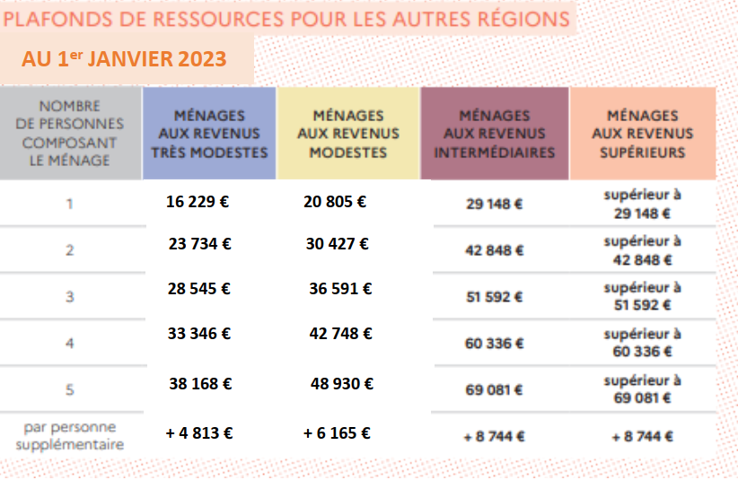
Mise en situation
Les conditions pour obtenir des aides
Les aides sont déterminées par:
➜ le nombre de personnes qui habitent le logement
➜ leur revenu fiscal de référence
En savoir +
Se diriger vers
un conseiller

Slide 11
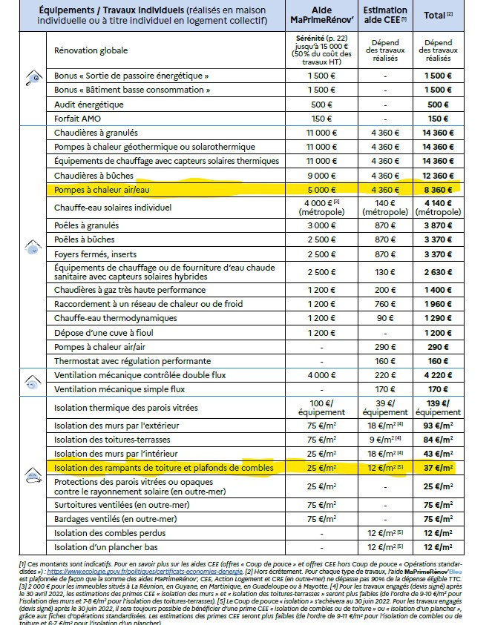
Mise en situation
Comment estimer le montant?
En savoir +
Se diriger vers
un conseiller
Se diriger vers un conseiller
Il existe des outils en ligne

Slide 12
Mise en situation
A retenir
France Rénov’, permet aux particuliers de faire des travaux
en ayant des aides financières via MaPrimeRénov’.
Ce dispositif vous permet de faire plus de travaux dans
un logement et de multiplier les chantiers chez plusieurs clients.
Cela permet aux clients de se projeter dans une rénovation globale de son logement, avec plusieurs types de travaux (chauffage, isolation comble et mur, fenêtres, ventilation, production d’eau chaude…).
Pour en savoir +
Se diriger vers un conseiller

Slide 13
Mise en situation
Penser au groupement d’entreprises
Entreprise RGE
poste par poste
Groupement d’entreprises
En savoir +
Se diriger vers
un conseiller

Slide 14
L’intérêt du groupement
Groupement d’entreprises, une perspective d’avenir professionnel
Pour consommer peu, il faut faire de nombreux travaux
et on ne peut pas être bon dans tous les domaines.
Isolation des combles et du plancher bas.
Isolation des murs intérieur.
Isolations des murs par l'extérieur.
Ventilation.
Changement de système de chauffage (bois, granulés, électrique).
Production d’eau chaude (électrique ou solaire).
Ouvrant
Audit énergétique
etc.
En savoir +
Se diriger vers
un conseiller

Slide 15
L’intérêt du groupement
Un marché dans les années à venir
Objectifs de l’Etat pour la rénovation globale
En 2022
environ 59 000 entreprises RGE
Avant 2022
Entre 2022 et 2030
Entre 2030 et 2050
70 000 chantiers
de rénovation / an
370 000 chantiers
de rénovation / an
700 000 chantiers
de rénovation / an

Slide 16
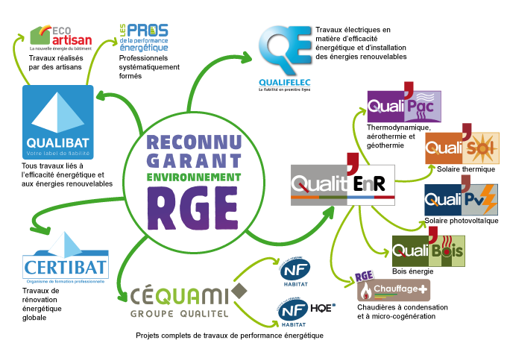
L’intérêt du groupement
Objectif de l’Etat pour
la rénovation globale d’ici 2050
En savoir +
Se diriger vers
un conseiller

Slide 17
L’intérêt du groupement
Quels sont les métiers qui gravitent autour de vous ?
Artisan
En savoir +
Se diriger vers
un conseiller

Slide 18
Vous participez activement à rénover le parc de logement en France,
vous êtes actif dans la transition écologique et les économies d’énergie.
Les conseillers France Rénov et les fédérations de bâtiments sont là
pour vous accompagner dans la mise en place de votre projet d’avenir.
Des soirées seront organisées dans ce sens.
Des rencontres avec des professionnels qui gravitent autour de vous comme
les « futurs » agents immobilier, architectes, banques, notaires vous seront proposées pour commencer à faire votre réseau.

Slide 19
Mise en situation V2
A la suite de l’installation de sa PAC A/E,
votre client vous demande si il peut avoir aussi des aides
pour son isolation des combles, changer ses fenêtres
et faire une ITE?
Il vous demande aussi le montant des aides
et si vous connaissez des entreprises pour faire les chantiers.

